Slide 1

Keuzeproces M2-M3-M4
Dinsdag 14 januari 2025 19.00 uur - inloop 19.15 uur - aanvang

Slide 2

Schoolplan & actualiteit
Onze missie: "meer dan een diploma!"
Telefoonbeleid – veilige en lerende omgeving
Versterken van de basisvaardigheden
Frans in M2/M3
Notes:
Meer dan een diploma gaat om: niet alleen opleiding voor diploma, maar ook voor wat daarna komt.
Dit vraagt dat leerlingen inzicht in zichzelf krijgen.
Als school kunnen wij kennis en vaardigheden aanleren, maar inzicht verkrijgen in jezelf is iets waar leerling (en ouders) een zelf een grote rol in spelen.
Hoe? Oriënteren, stage, gesprekken voeren, open dagen bezoeken,

Slide 3
Als M3 misschien niet lukt & BOD & SVOL De weg naar het mbo ...
M2 -> capaciteitentest – cijferlijst – inzet/inzicht
overstap Martinus -> open avond 4 of 5 maart bezoeken met ouder (aanmelden verplicht)
M3 -> BOD donderdagavond 27 februari 2025 Vonk Hoorn (niet verplicht)
Donderdag mail met bijlage & papieren versie meegegeven aan leerlingen
Inschrijven maximaal drie mbo-opleidingen
Maximaal één ouder mee
M3 -> SVOL vrijdagavond 14 maart (verplicht)
Informatie en inschrijving volgt later
Oud-leerlingen RSG
Maximaal drie opleidingen (mbo/havo(/wo))
Maximaal één ouder mee

Slide 4

BOD (mavo-3) De weg naar het mbo … voorbeeld van het inschrijfformulier
Naam:…………….. Klas: …… Omcirkel de drie codes van je keuze!!
code | Agrarische opleiding
4001 | Groen & styling | In de wereld van styling en vormgeving worden bloemen, planten en duurzame materialen steeds belangrijker. Van een eigentijds boeket, het inrichten van een kleurrijke etalage, tot het stylen van een heel gebouw. | Vonk
4002 | Dier & dierenwelzijn | Ben jij gek op dieren? En wil je graag meer leren over de verzorging en het welzijn ervan? Droom je van een baan als dierenartsassistent of zijn paarden je grote hobby en wil je daar je beroep van maken? Dan is dit misschien iets voor jou.

Slide 5
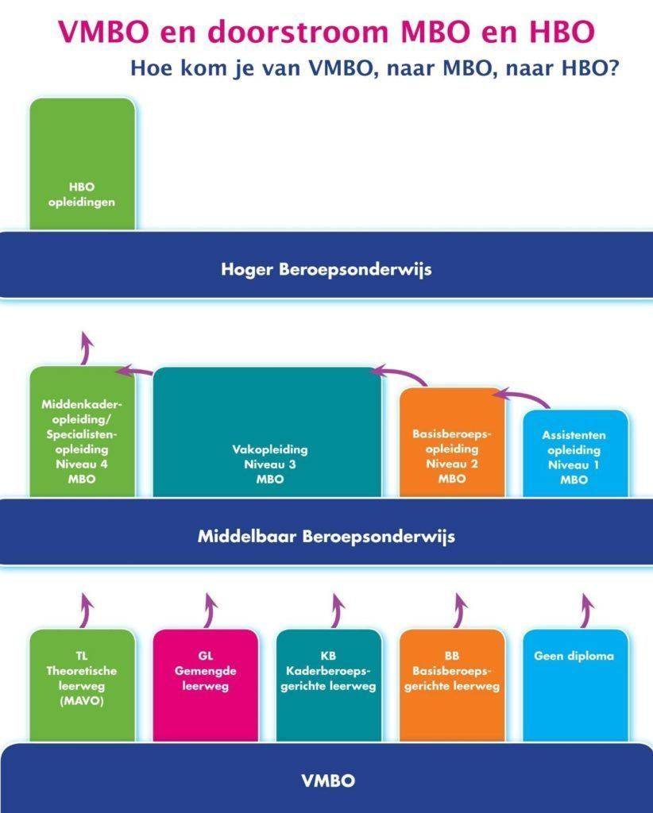
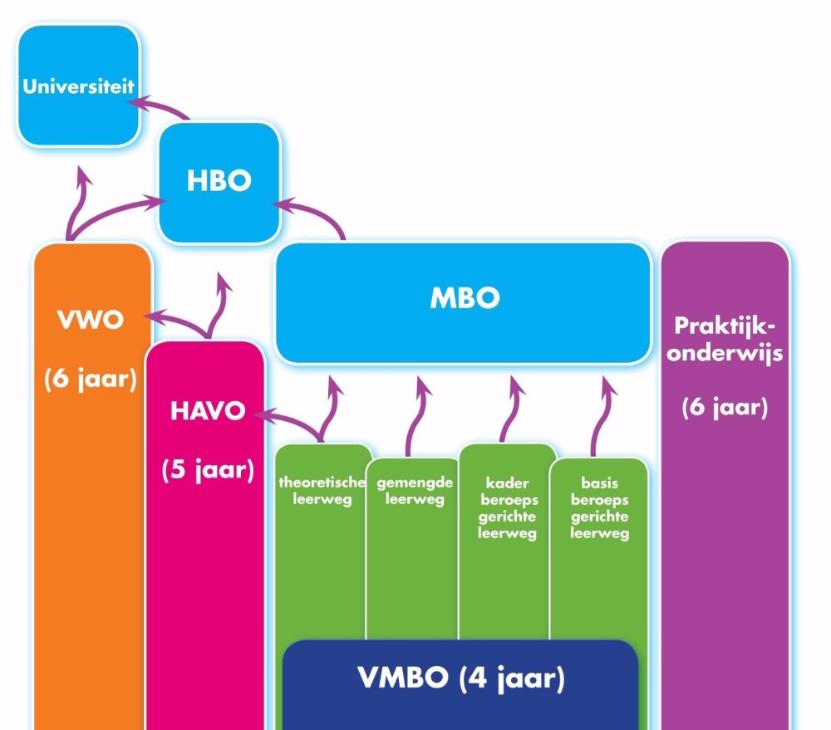
Schoolloopbaan

Slide 6
Keuzeproces
M2-pakketkeuze
start 13 januari t/m 24 januari
M2- en M3-pakketkeuze
adviezen (bolletjeslijst) docenten
maart
M2- en M3-pakketkeuze
4 april sluit Zermelo
definitief
M2- en M3-pakketkeuze
sluiting 26 mei goedkeuring Zermelo naar ouders
M3-pakketkeuze
start 13 januari t/m 24 januari

Slide 7
Van mavo-2 naar mavo-3
Verplichte vakken in mavo-3
Nederlands
Engels of Cambridge English
biologie
economie
wiskunde
maatschappijleer
lichamelijke opvoeding
kunstvakken I

Slide 8

Drie profielen
Techniek
Verplichte profielvakken:
Natuurkunde
Scheikunde
Keuzevak (1):
Duits • aardrijkskunde • kunstvakken II
Frans • geschiedenis

Slide 9

Drie profielen
Economie
Verplichte profielvakken:
economie
wiskunde
Keuzevakken (3):
Duits • aardrijkskunde • scheikunde
Frans • geschiedenis • kunstvakken II
Mavo-3 tto
Twee keuzevakken i.v.m. vacational studies
Geen Frans in tto!

Slide 10

Drie profielen
Zorg en welzijn
Verplichte profielvakken:
biologie
+
wiskunde (of aardrijkskunde of geschiedenis)
Keuzevak:
Duits • aardrijkskunde • scheikunde
Frans • geschiedenis • kunstvakken II
Mavo-3 tto
Twee keuzevakken i.v.m. vacational studies
Geen Frans in tto!

Slide 11


Overzicht M2 -> M3
M2 > M3​ | techniek​ | economie​ | zorg & welzijn​
verplichte vakken​ | Nederlands​ | Nederlands​ | Nederlands​
​ | Engels of Cambridge English​ | Engels of Cambridge English​ | Engels of Cambridge English​
​ | wiskunde​ | wiskunde​ | wiskunde​
​ | economie​ | economie​ | economie​
​ | biologie​ | biologie​ | biologie​
​ | maatschappijleer​ | maatschappijleer​ | maatschappijleer​
​ | lichamelijke opvoeding​ | lichamelijke opvoeding​ | lichamelijke opvoeding​
​ | kunstvakken I (ckv)​ | kunstvakken I (ckv)​ | kunstvakken I (ckv)​
​ | ​ | ​ | ​
verplichte keuzevakken​ | natuurkunde​ | x​ | x​
​ | scheikunde​ | x​ | x​
​ | ​ | ​ | ​
​ | 1 uit 5​ | 3 uit 6 | 3 uit 6​
vrije deel​ | Frans of Duits​ | Frans of Duits​ | Frans of Duits​
​ | aardrijkskunde​ | aardrijkskunde​ | aardrijkskunde​
​ | geschiedenis​ | geschiedenis​ | geschiedenis​
​ | kunstvakken II (tekenen)​ | kunstvakken II (tekenen)​ | kunstvakken II (tekenen)​
​ | ​ | scheikunde​ | scheikunde​

Slide 12
Overzicht M2 tto -> M3
M2 > M3​ | techniek​ | economie​ | zorg & welzijn​
verplichte vakken​ | Nederlands​ | Nederlands​ | Nederlands​
​ | Engels of Cambridge English​ | Engels of Cambridge English​ | Engels of Cambridge English​
​ | wiskunde​ | wiskunde​ | wiskunde​
​ | economie​ | economie​ | economie​
​ | biologie​ | biologie​ | biologie​
​ | maatschappijleer​ | maatschappijleer​ | maatschappijleer​
​ | lichamelijke opvoeding​ | lichamelijke opvoeding​ | lichamelijke opvoeding​
​ | kunstvakken I (ckv)​ | kunstvakken I (ckv)​ | kunstvakken I (ckv)​
 | vacational studies | vacational studies | vacational studies
​ | ​ | ​ | ​
verplichte keuzevakken​ | natuurkunde​ | x​ | x​
​ | scheikunde​ | x​ | x​
​ | ​ | ​ | ​
​ | 0 uit 5​ | 2 uit 5 | 2 uit 5​
vrije deel​ |  | Duits​ | Duits​
​ |  | aardrijkskunde​ | aardrijkskunde​
​ |  | geschiedenis​ | geschiedenis​
​ |  | kunstvakken II (tekenen)​ | kunstvakken II (tekenen)​
​ | ​ | scheikunde​ | scheikunde​

Slide 13
Van mavo-3 naar mavo-4
Verplichte vakken in mavo-4
Nederlands
Engels of Cambridge English
maatschappijleer
lichamelijke opvoeding
(TTO heeft geen invloed meer op het pakket)

Slide 14
Examenjaar
M4 -> toegang tot mbo -> geslaagd met zes examenvakken
M4 -> toegang tot havo -> geslaagd met zeven examenvakken

Slide 15
Drie profielen
Techniek
Verplichte vakken:
Nederlands
Engels of Cambridge English
Verplichte profielvakken:
natuurkunde
wiskunde
Keuzevak (2/3):
Duits • biologie • aardrijkskunde • kunstvakken II
Frans • scheikunde • geschiedenis • economie

Slide 16
Drie profielen
Economie
Verplichte vakken:
Nederlands
Engels of Cambridge English
Verplichte profielvakken:
economie
wiskunde
Keuzevakken (2/3):
Duits • aardrijkskunde • scheikunde • biologie
Frans • geschiedenis • kunstvakken II

Slide 17
Drie profielen
Zorg en welzijn
Verplichte vakken:
Nederlands
Engels of Cambridge English
Verplichte profielvakken:
biologie
+
één uit drie
wiskunde
aardrijkskunde
geschiedenis
Keuzevakken (2/3):
Duits • aardrijkskunde • scheikunde • economie
Frans • geschiedenis • kunstvakken II • wiskunde

Slide 18
Overzicht M3 -> M4 -> mbo
M3 > M4 ​ | techniek​ | economie​ | zorg & welzijn​
verplichte vakken​ | Nederlands​ | Nederlands​ | Nederlands​
​ | Engels of Cambridge English​ | Engels of Cambridge English​ | Engels of Cambridge English​
​ | maatschappijleer | maatschappijleer | maatschappijleer
​ | lichamelijke opvoeding​ | lichamelijke opvoeding​ | lichamelijke opvoeding​
​
verplichte keuzevakken​ | wiskunde​ | wiskunde​ | biologie​
​ | natuurkunde​ | economie​ | 1 uit 3​
​ | ​ | ​ | wiskunde​
​ | ​ | ​ | aardrijkskunde
​ | ​ | ​ | geschiedenis​
​ | ​ | ​ | ​
vrije deel​ | 2 uit 8 | 2 uit 7 | 2 uit 8
​ | Duits of Frans​ | Duits of Frans​ | Duits of Frans​
​ | aardrijkskunde​ | aardrijkskunde​ | aardrijkskunde​
​ | biologie​ | biologie​ | geschiedenis​
​ | economie | geschiedenis | economie​
​ | geschiedenis | kunstvakken II (tekenen) | scheikunde​
​ | kunstvakken II (tekenen)​​ | scheikunde | kunstvakken II (tekenen)​
​ | scheikunde |  | wiskunde​

Slide 19
Overzicht M3 -> M4 -> H4
M3 > M4 > H4​ | techniek​ | economie​ | zorg & welzijn​
verplichte vakken​ | Nederlands​ | Nederlands​ | Nederlands​
​ | Engels of Cambridge English​ | Engels of Cambridge English​ | Engels of Cambridge English​
​ | maatschappijleer | maatschappijleer | maatschappijleer
​ | lichamelijke opvoeding​ | lichamelijke opvoeding​ | lichamelijke opvoeding​
​
verplichte keuzevakken​ | wiskunde​ | wiskunde​ | biologie​
​ | natuurkunde​ | economie​ | 1 uit 3​
​ | ​ | ​ | wiskunde​
​ | ​ | ​ | aardrijkskunde
​ | ​ | ​ | geschiedenis​
​ | ​ | ​ | ​
vrije deel​ | 3 uit 8 | 3 uit 7​ | 3 uit 8​
​ | Duits of Frans​ | Duits of Frans​ | Duits of Frans​
​ | aardrijkskunde​ | aardrijkskunde​ | aardrijkskunde​
​ | biologie​ | biologie​ | geschiedenis​
​ | economie | geschiedenis | economie​
​ | geschiedenis | kunstvakken II (tekenen) | scheikunde​
​ | kunstvakken II (tekenen)​​ | scheikunde | kunstvakken II (tekenen)​
​ | scheikunde |  | wiskunde​

Slide 20
Verder naar het havo (H4 -> H5 -> hbo)
Vier profielen
Cultuur & maatschappij (CM)
verplicht FA of DU & GS
Economie & maatschappij (EM)
Verplicht WI – EC – GS
Natuur & gezondheid (NG)
Verplicht WI – BI – SK
Natuur & techniek (NT)
Verplicht WI – NA – SK

Slide 21
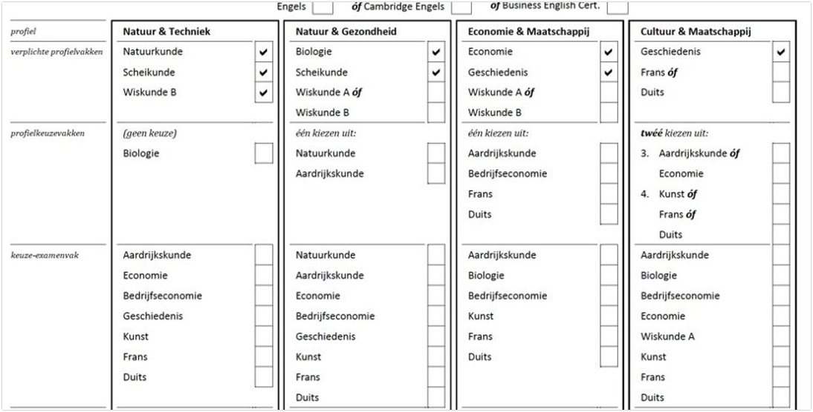
Overzicht pakketkeuze havo-4

Slide 22
Terugkijken of vragen?
Terugkijken:
Website RSG Enkhuizen RSG Enkhuizen (rsg-enkhuizen.nl)
Schoolgids (A-Z)
Decaan
Keuzeproces mavo
Vragen:
Ruth van de Nes
r.van.de.nes@rsg-enkhuizen.nl

